Slide 1








SERVICIO GESTIONADO
Reporte de Redes Sociales: Septiembre 2022
Technology as a Service
AGOSTO 2022 | INTERLAT DIGITAL ENTERPRISE INTELLIGENCE

Slide 2

Contenido
01
Incidencia de la entidad detallada en Redes Sociales
02
Consideraciones finales y recomendaciones

Slide 3












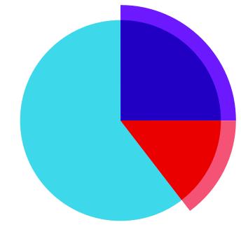

TaaS Ecosystem de Digital Reports
12
13
1
2
3
SOCIAL
SELLING
DIGITAL
FOCUS GROUP
REPUTACIÓN
Y CRISIS
MONITOREO
DE MARCA
SERVICIO
AL CLIENTE
11
4
MARKETING DE INFLUENCERS
INTELIGENCIA DE COMPETIDORES
10
9
8
7
6
5
ESTRATEGIA DE CONTENIDO
MEDICIÓN DE CAMPAÑAS
FEEDBACK
DE PRODUCTO
INSIGHTS
DE AUDIENCIA
INSIGHTS DEL CONSUMIDOR
ANÁLISIS
DEL SECTOR
Reputación
y Crisis

Slide 4

Incidencia de la entidad detallada en Redes Sociales

Slide 5
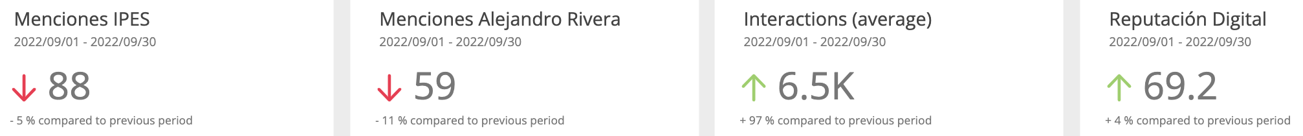
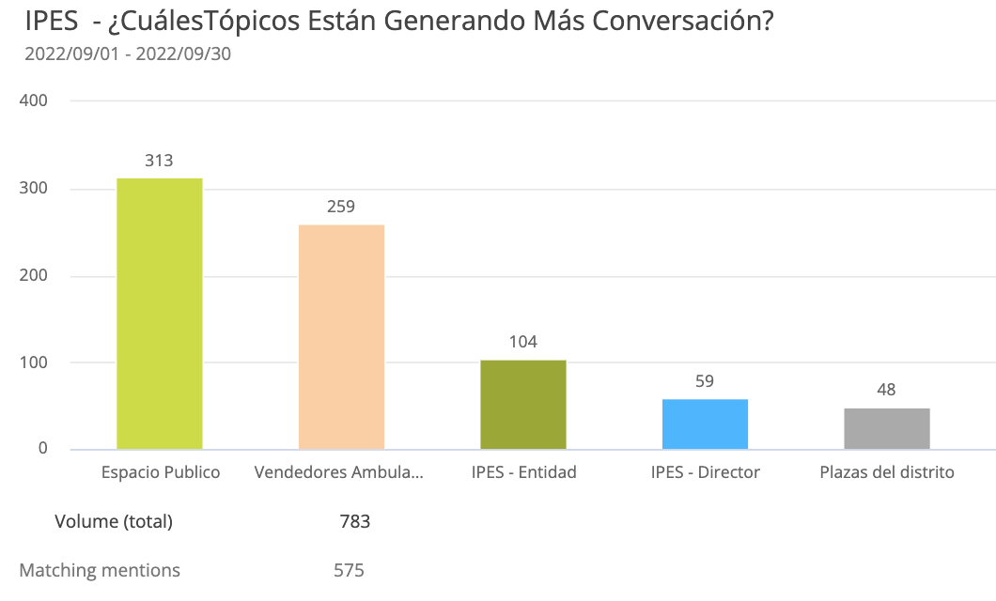
Resultado Redes Sociales

Slide 6
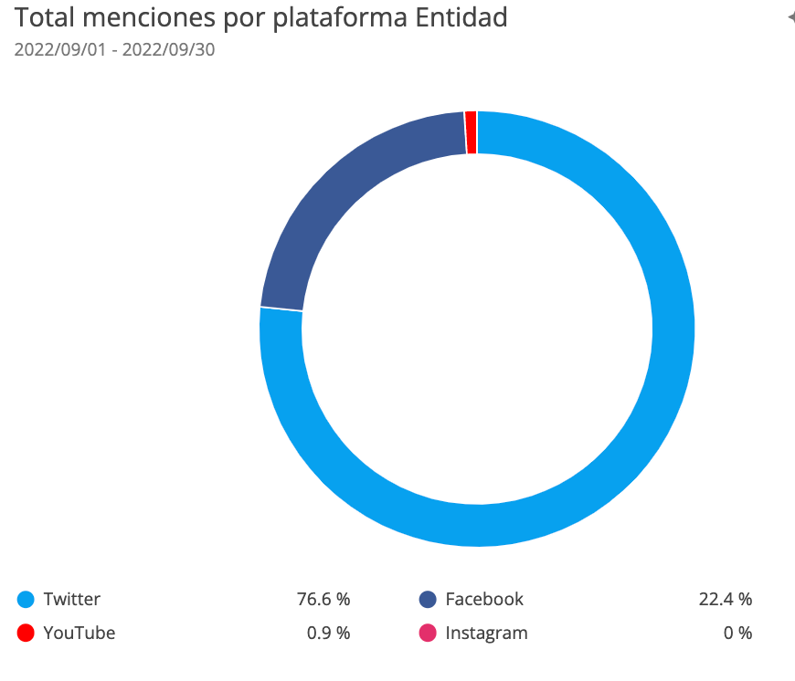
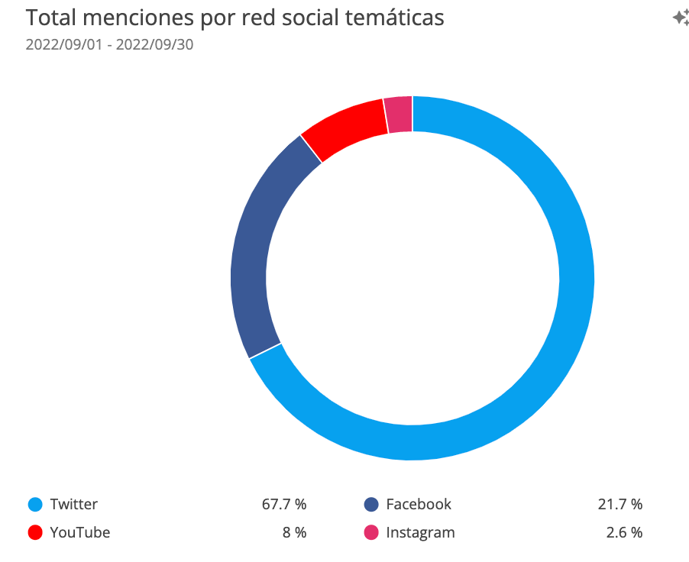
Resultado Redes Sociales

Slide 7
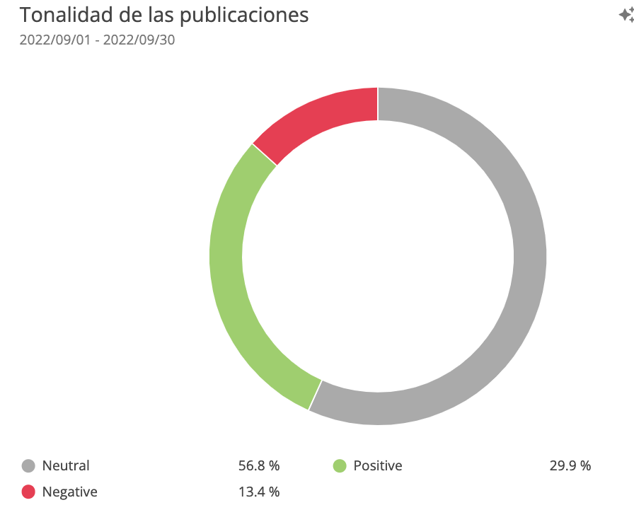
Resultado Redes Sociales

Slide 8
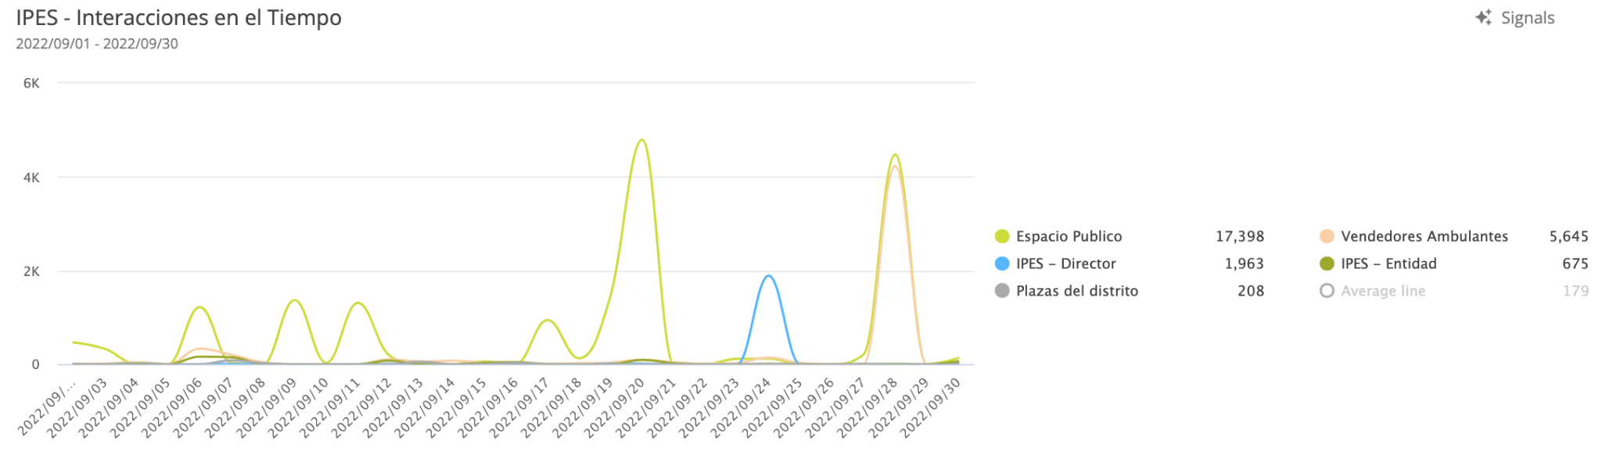
Resultado Redes Sociales

Slide 9
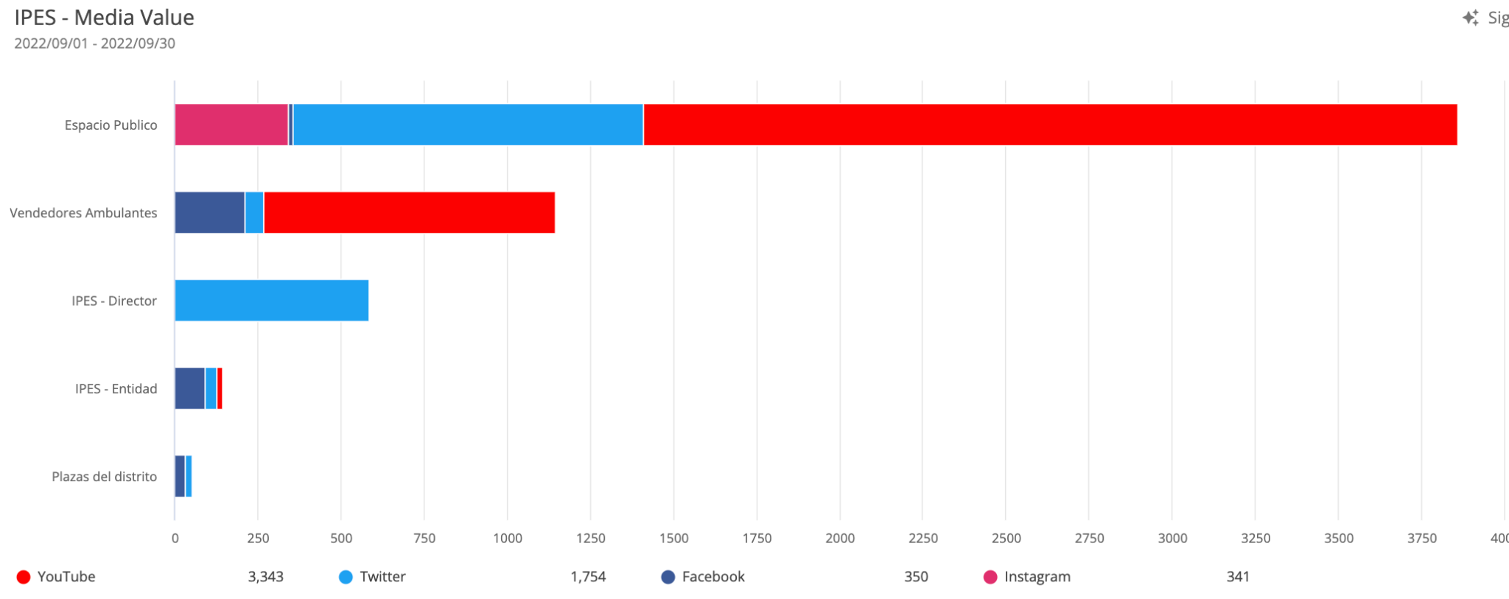
Resultado Redes Sociales

Slide 10
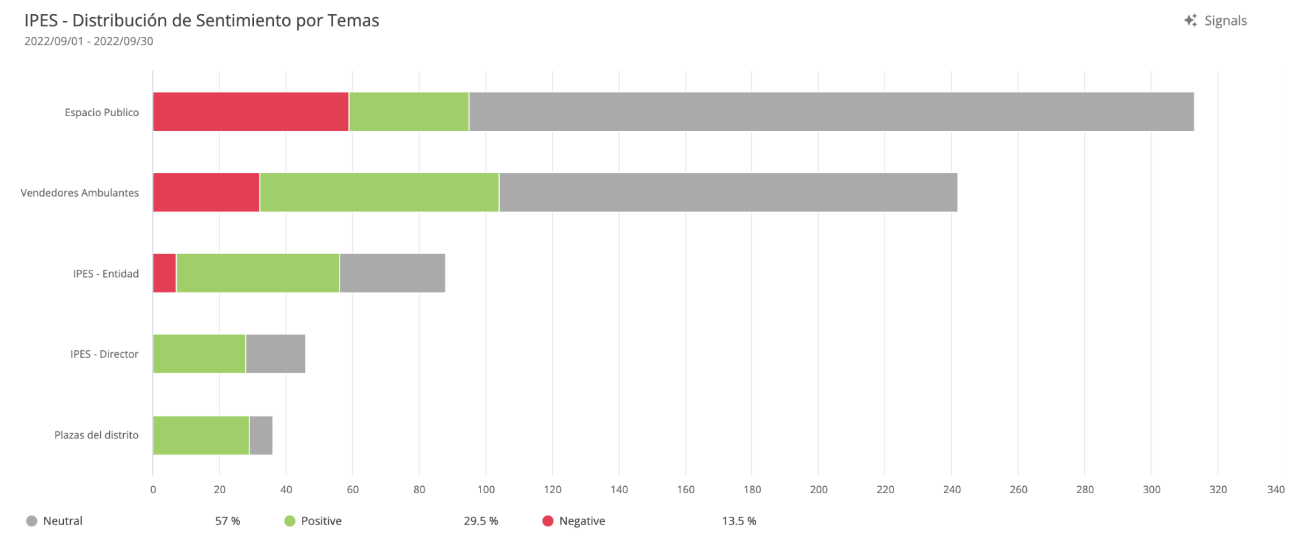
Resultado Redes Sociales

Slide 11
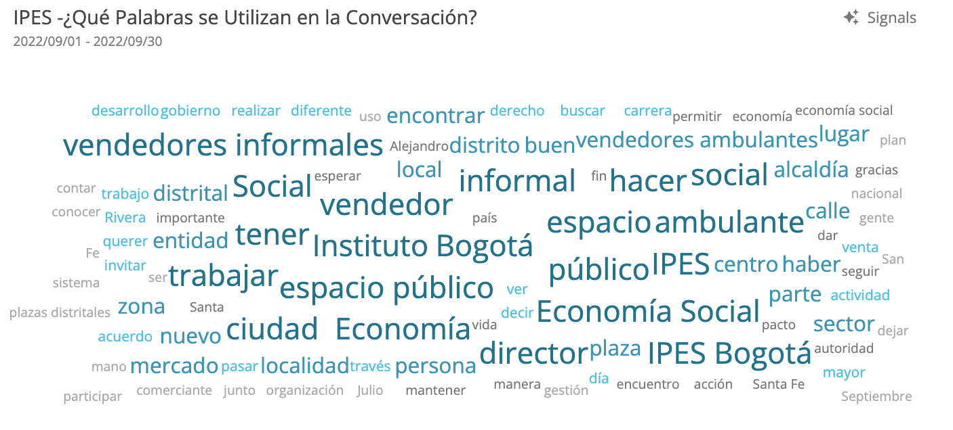
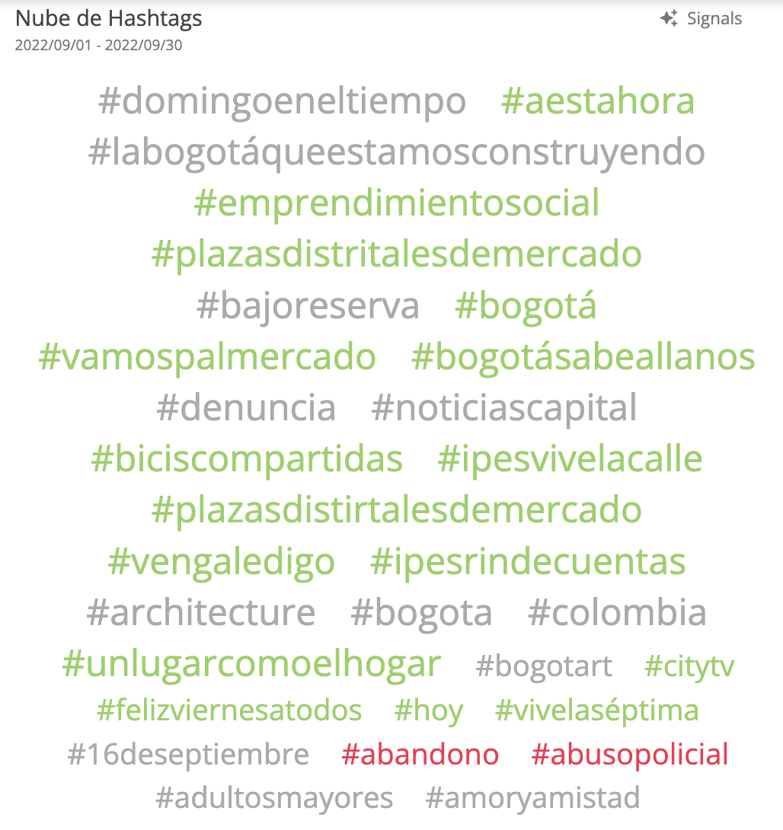
Resultado Redes Sociales

Slide 12
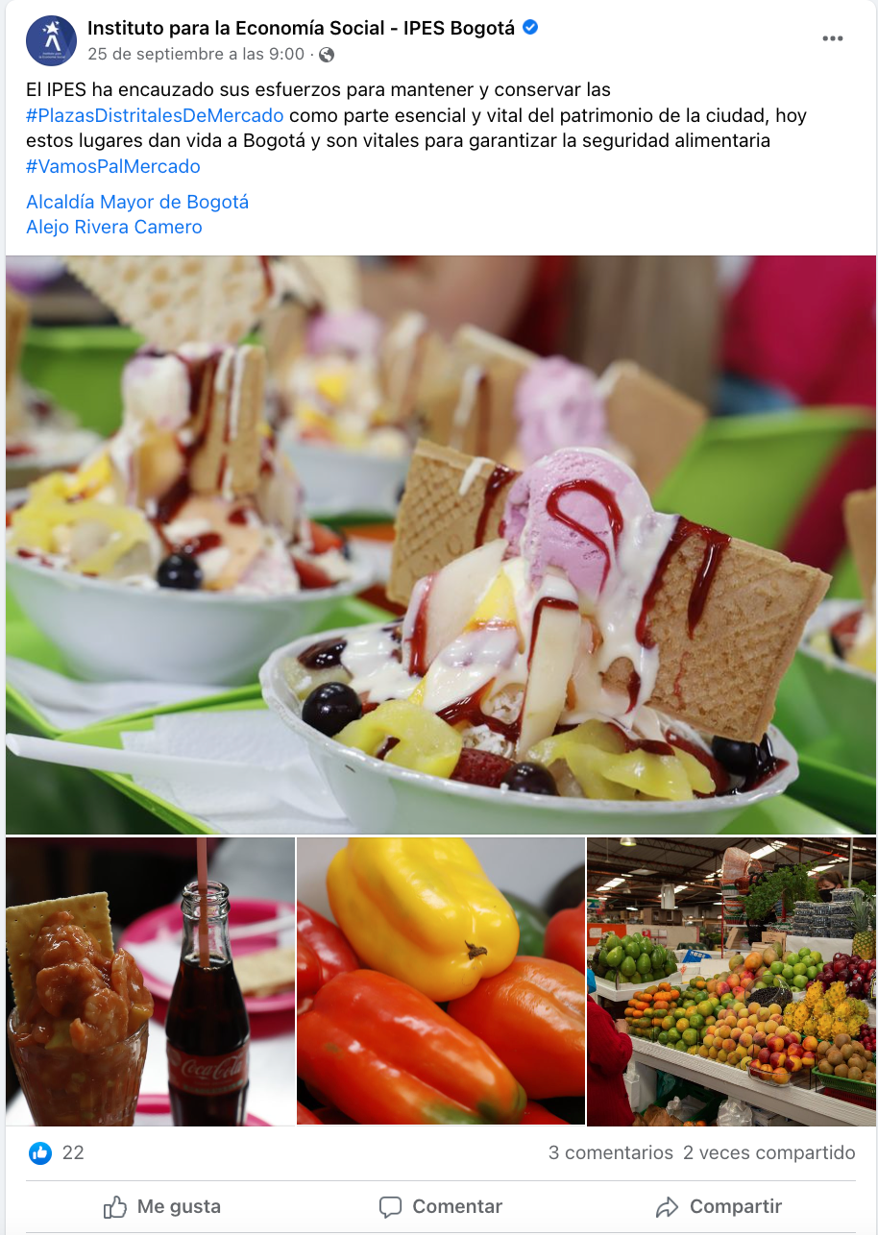
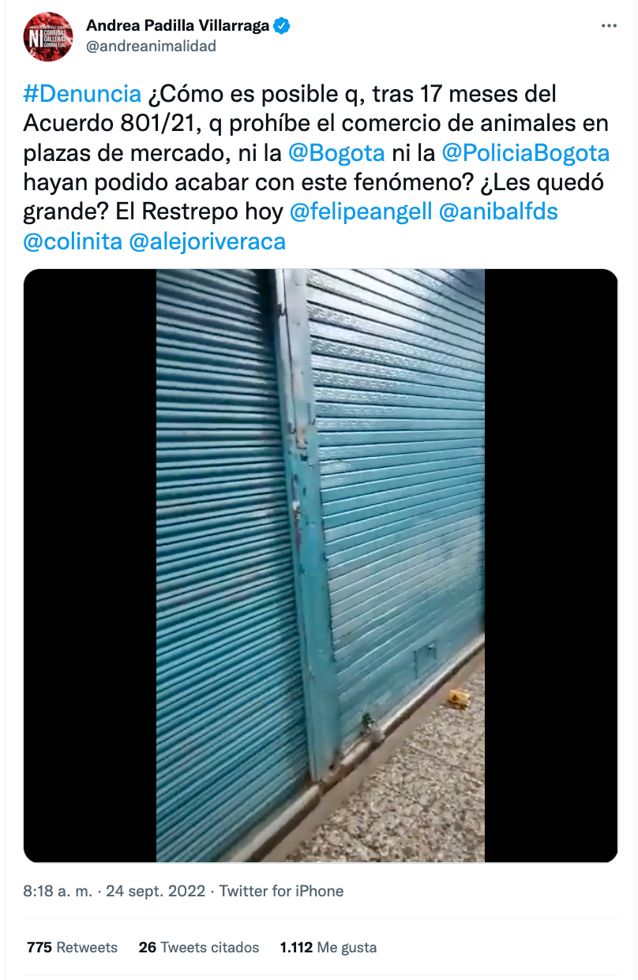
Resultado Redes Sociales: Menciones destacadas

Slide 13
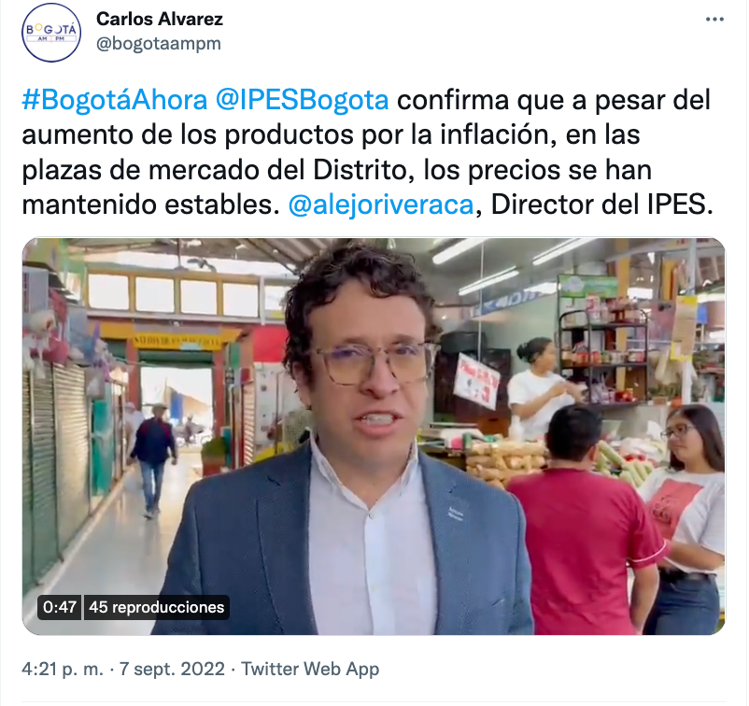
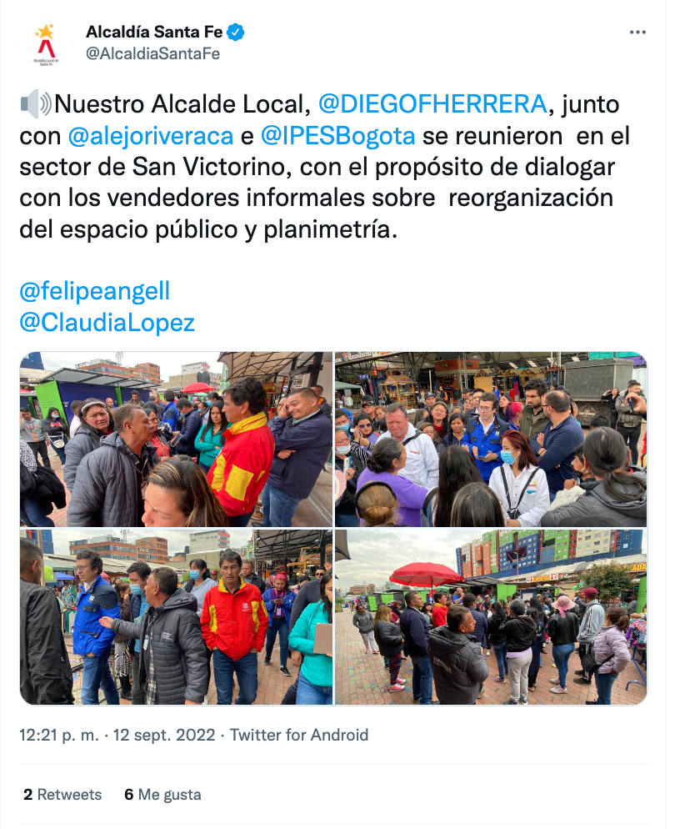
Resultado Redes Sociales: Menciones destacadas

Slide 14
Contenido
02
Consideraciones finales y recomendaciones

Slide 15

Interlat TaaS - DCI
INCLUYE
SERVICIO GESTIONADO DE DIGITAL REPORTS
01
02
03
04
05
06
07
08
Plataforma Synthesio via Dashboard Compartido.
Alertas de Probabilidad de Crisis Human Review.
Alertas Automáticas.
Digital Reports Social Listening Semanales.
Digital Reports Social Listening Mensuales.
Reporte de Ecosistema Digital y Performance.
Dashboard Longitudinal en Microsoft Power BI.
Migración de la data de Brandwatch y disponibilizarla en Power BI.
09
10
11
12
13
14
15
Acceso a un (1) Quick Reports –no acumulables– al mes.
Acceso a una (1) hora de sustentación al mes.
Asignación de un Gerente de Cuentas.
Asignación de un Data Analyst.
Asignación de un Consultor de Estrategia Digital.
Training de Synthesio
dos (2) horas.
Soporte técnico
en español.

Slide 16
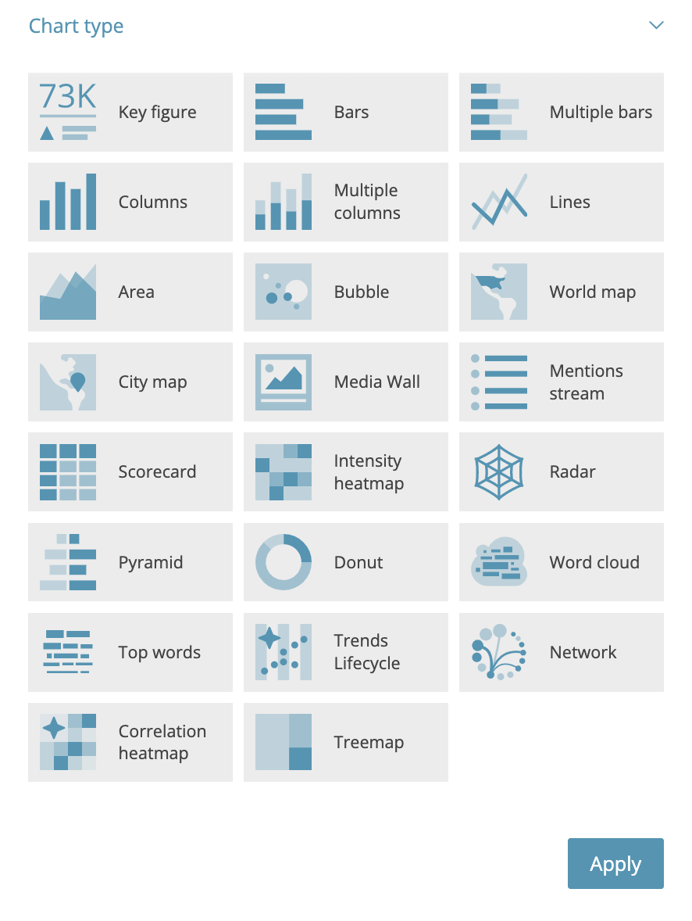
Interlat TaaS - DCI
BIBLIOTECA DE
VISUALIZACIONES
SERVICIO GESTIONADO DE DIGITAL REPORTS

Slide 17
Interlat TaaS - OCI
SERVICIO GESTIONADO DE DIGITAL REPORTS

